Slide 1
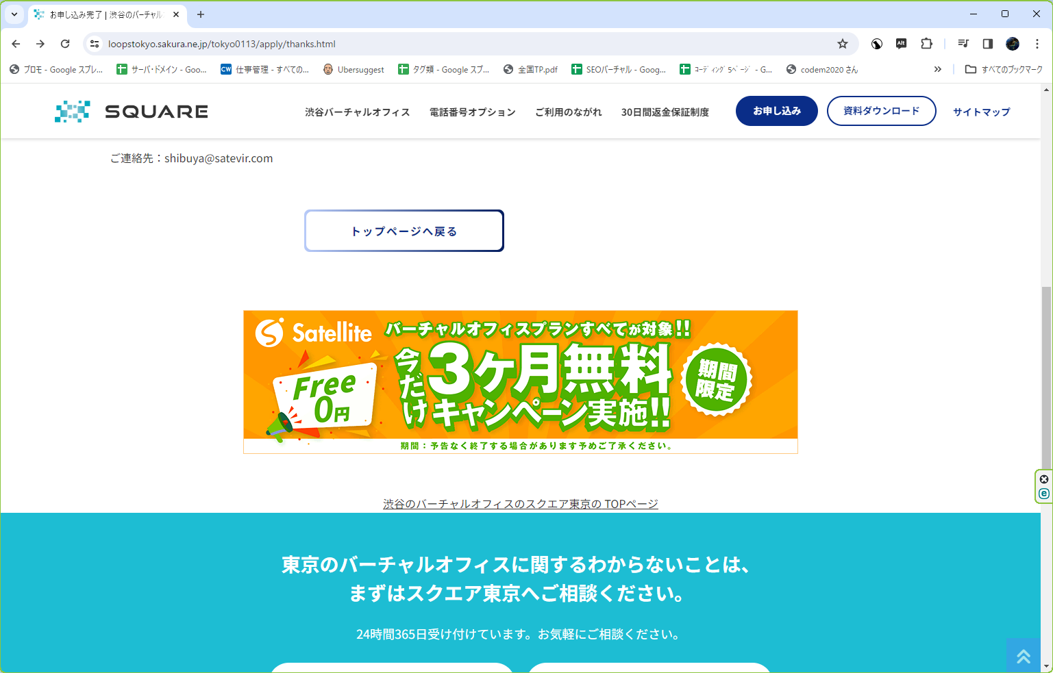
https://loopstokyo.sakura.ne.jp/tokyo0113/apply/thanks.html
くずれ

Slide 2
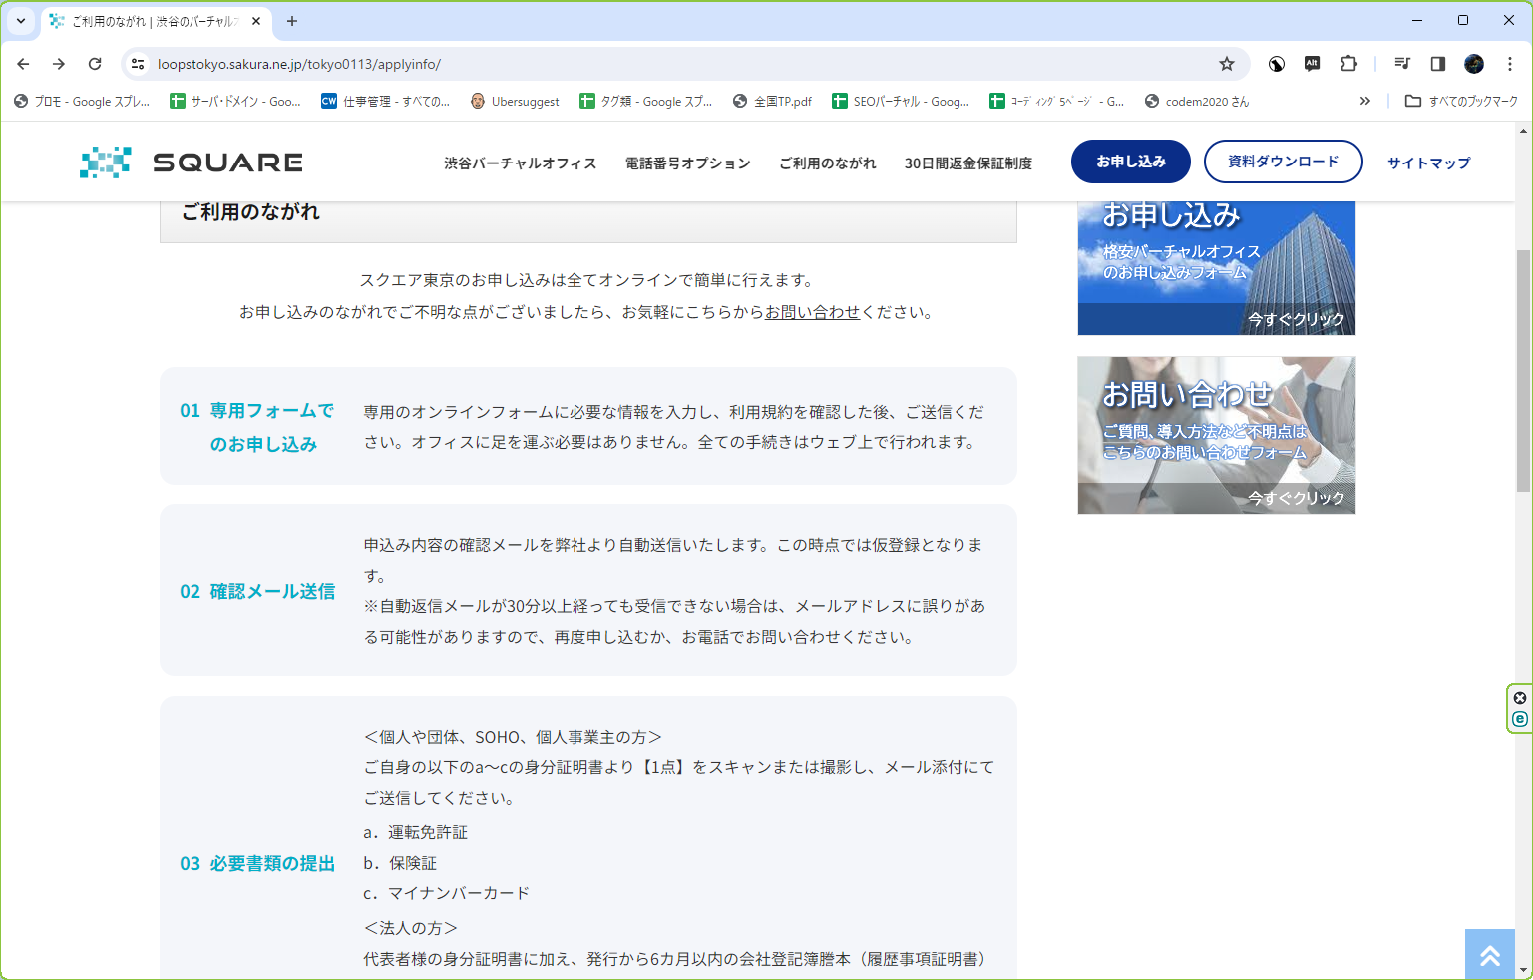
https://loopstokyo.sakura.ne.jp/tokyo0113/applyinfo/
問い合わせにリンク
ご利用のながれの概要
左揃えに
1行開ける

Slide 3
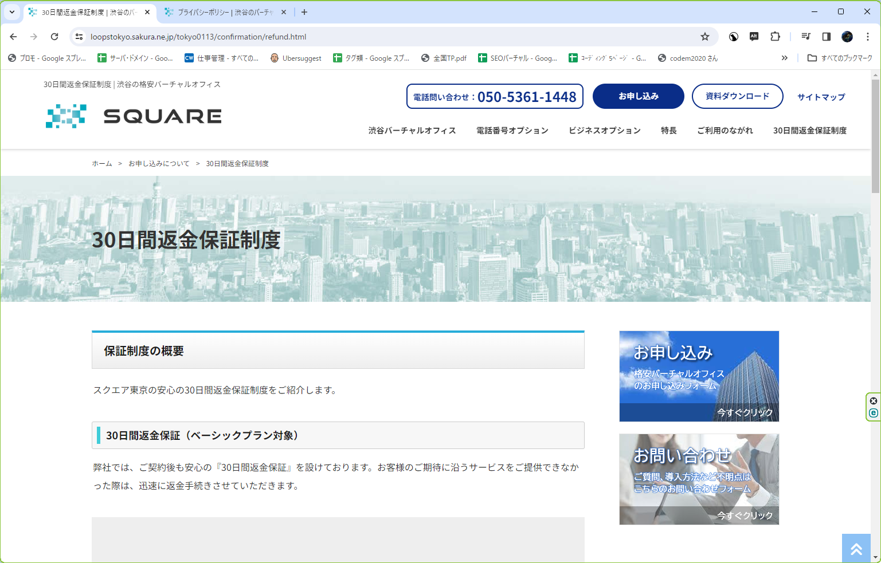
共通
文字だけ
１PX上に移動
１PX上に移動

Slide 4
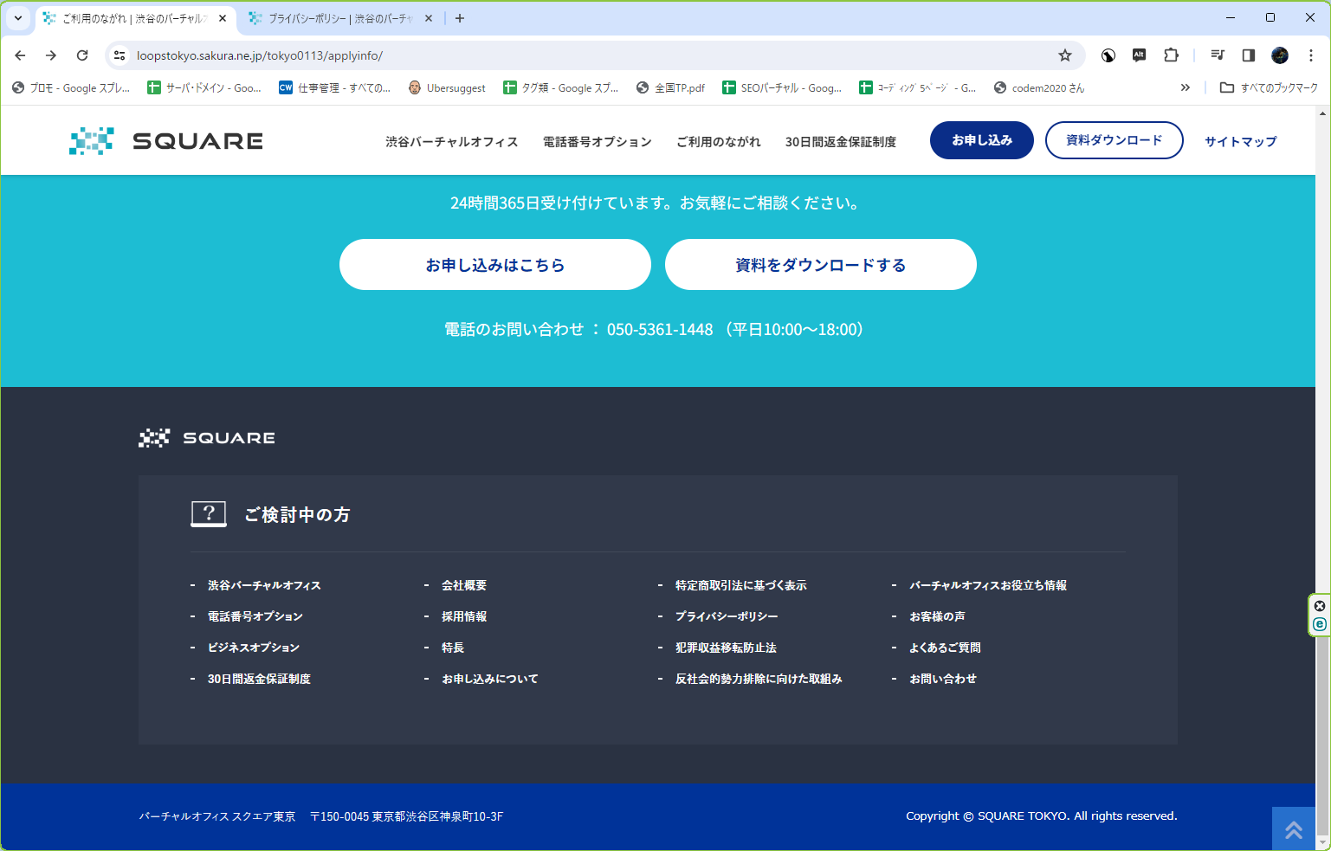
共通
リンク違い

Slide 5
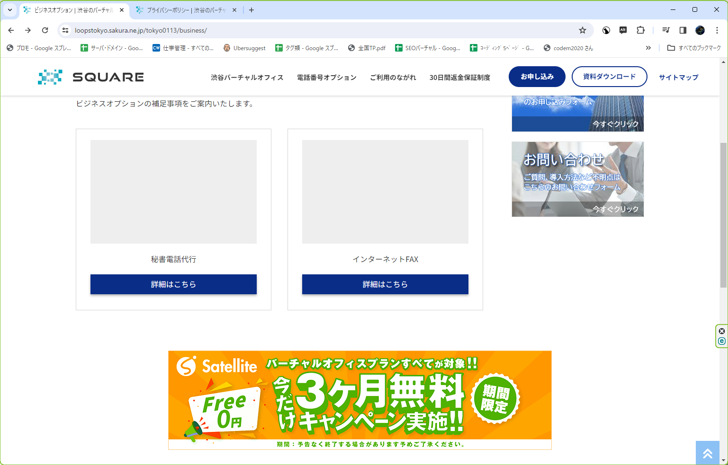
共通
こちらの余白は全ページ統一してください
１００PX

Slide 6

共通 くずれ
対象
https://loopstokyo.sakura.ne.jp/tokyo0113/confirmation/refund.html
https://loopstokyo.sakura.ne.jp/tokyo0113/confirmation/virtually.html
https://loopstokyo.sakura.ne.jp/tokyo0113/confirmation/
https://loopstokyo.sakura.ne.jp/tokyo0113/confirmation/
https://loopstokyo.sakura.ne.jp/tokyo0113/confirmation/identification.html
https://loopstokyo.sakura.ne.jp/tokyo0113/confirmation/articleofagreement.html

Slide 7
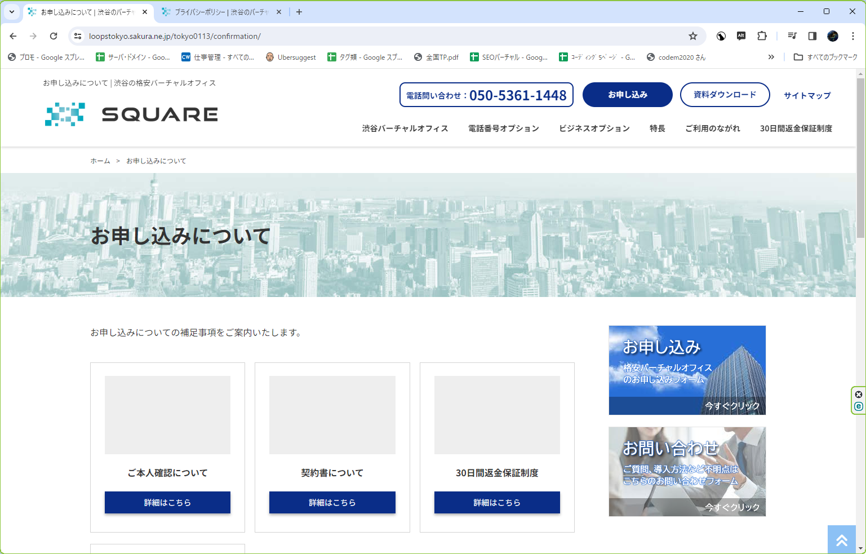
https://loopstokyo.sakura.ne.jp/tokyo0113/confirmation/
画像には必ず
イメージサイズ
ALTタグを設定
中見出しぬけている
文字の位置１PX上に移動
矩形追加 それぞれリンク
ご利用のながれ
お申し込みフォーム

Slide 8
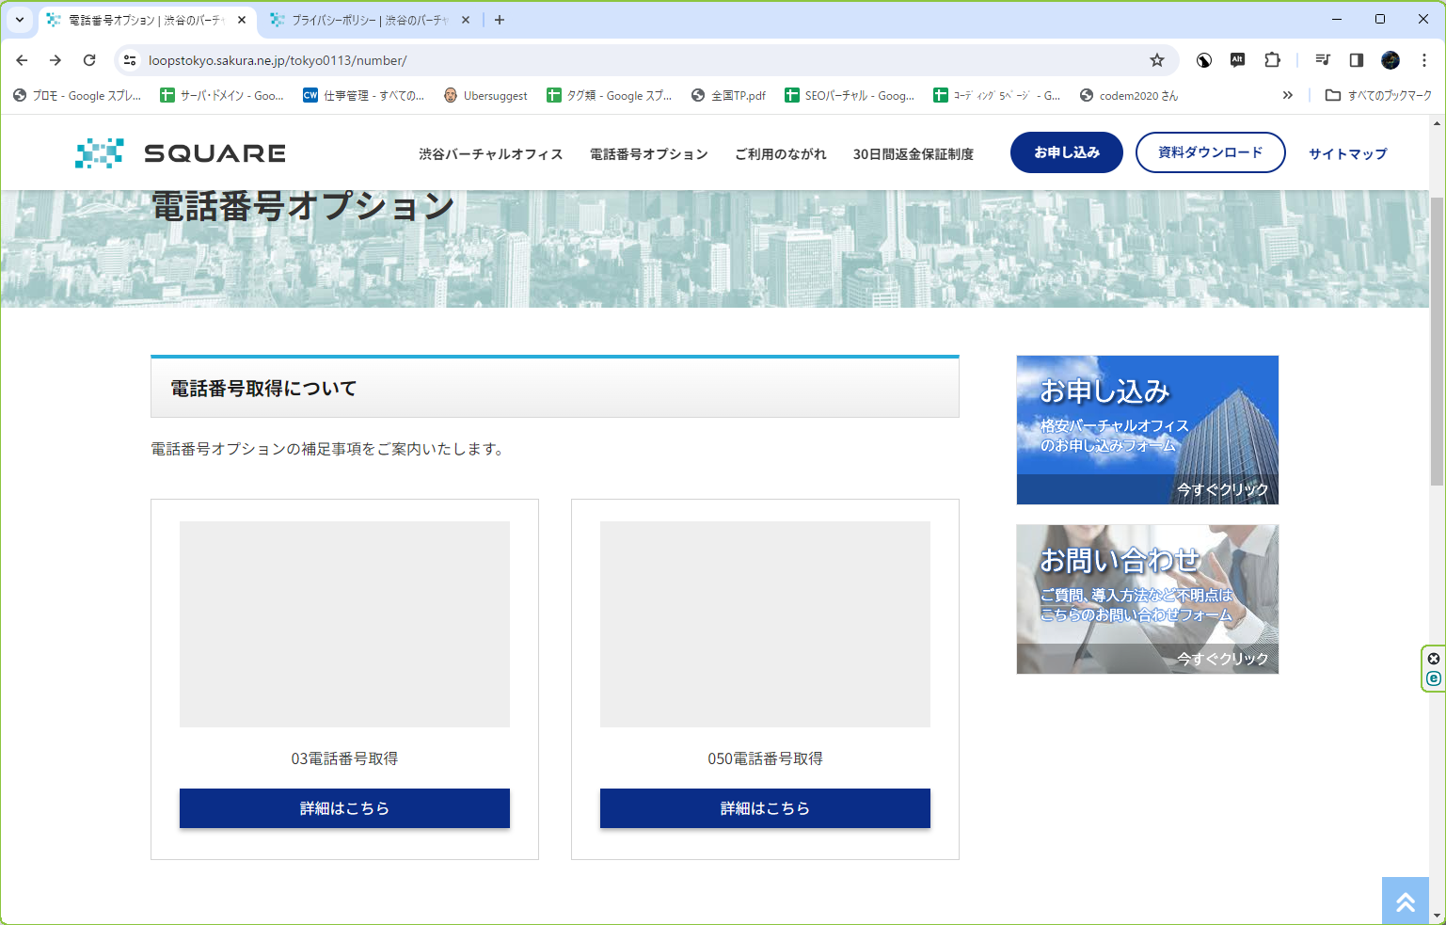
https://loopstokyo.sakura.ne.jp/tokyo0113/number/
画像には必ず
イメージサイズ
ALTタグを設定
ほかと余白が違う
https://loopstokyo.sakura.ne.jp/tokyo0113/privacy/
を基準に
５PX余白増やす
スタイルをあわせる
https://loopstokyo.sakura.ne.jp/tokyo0113/confirmation/

Slide 9
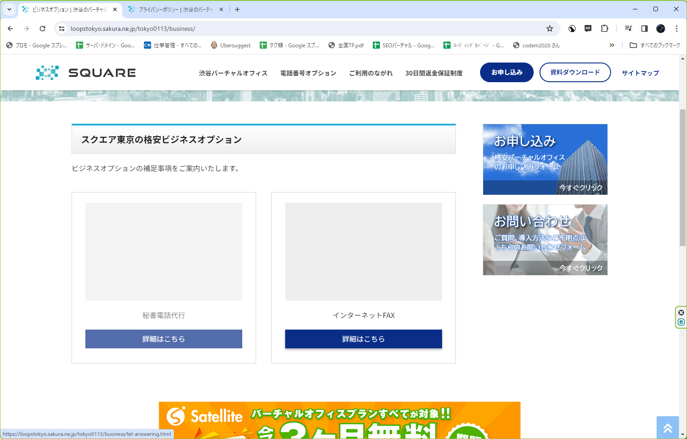
https://loopstokyo.sakura.ne.jp/tokyo0113/business/
前のページと同じ修正

Slide 10
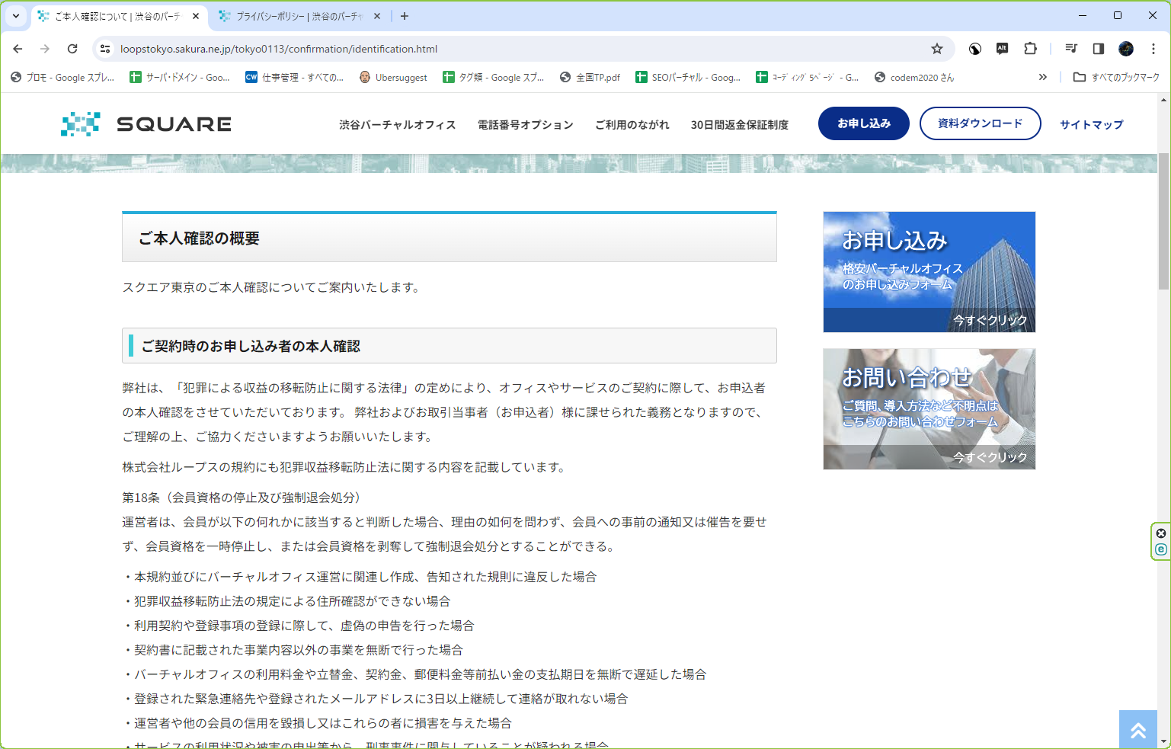
https://loopstokyo.sakura.ne.jp/tokyo0113/confirmation/identification.html
ほかと余白が違う
https://loopstokyo.sakura.ne.jp/tokyo0113/privacy/
を基準に
ページ全体
行間がバラバラなので統一

Slide 11
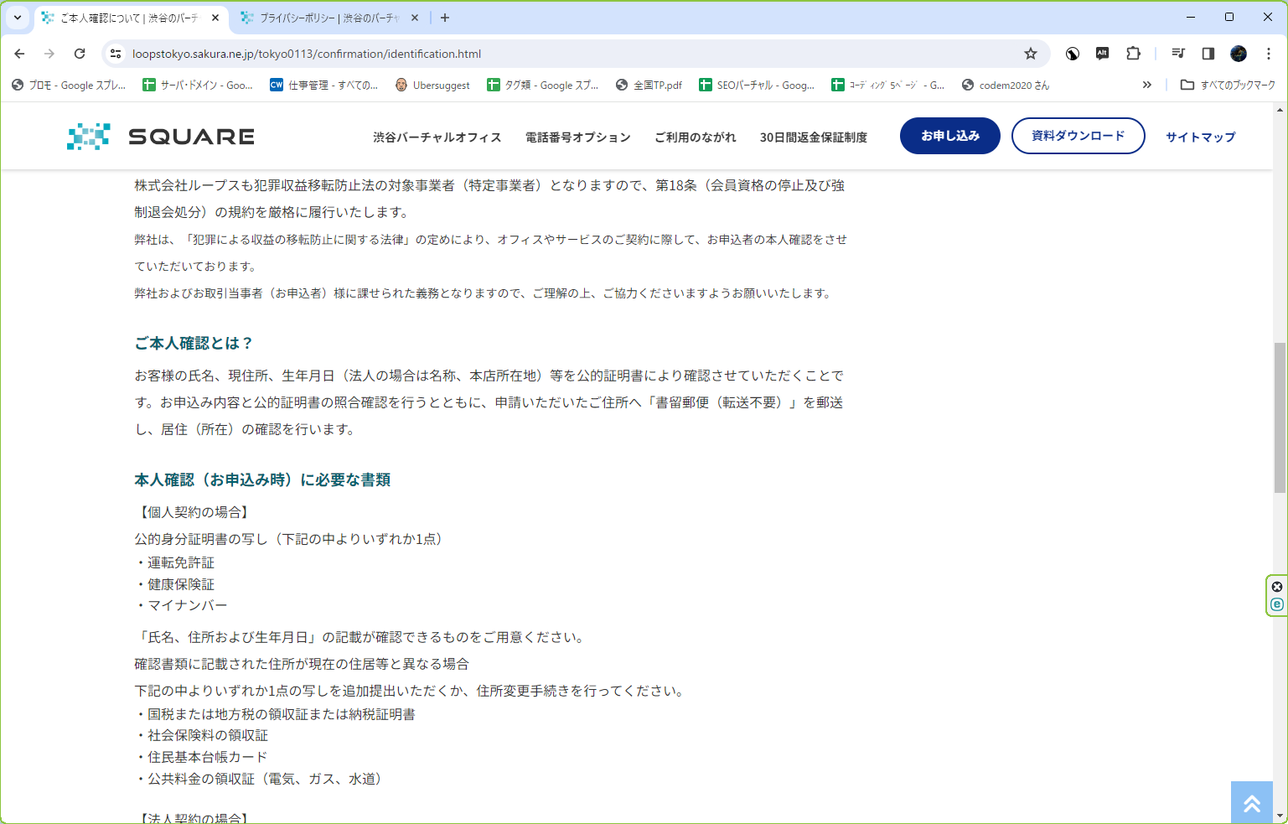
※ つける
小見出しの扱いに
以下同
・ の箇条書きのところが
行間狭く見えます
１行開ける

Slide 12
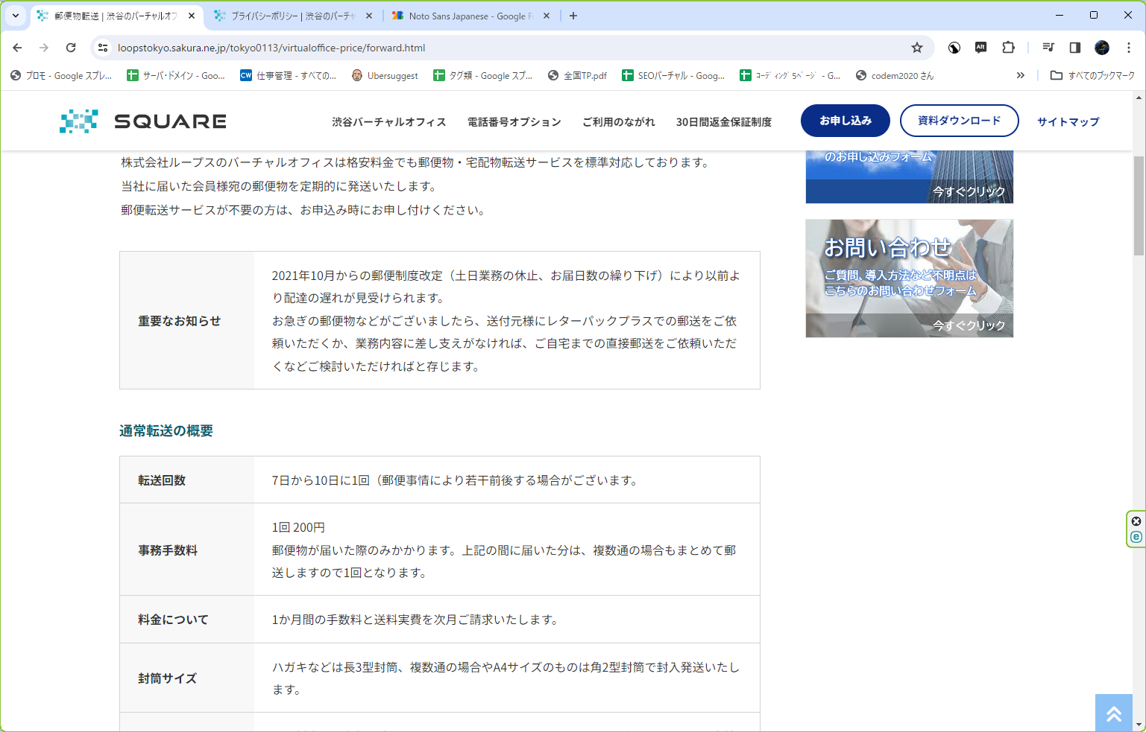
https://loopstokyo.sakura.ne.jp/tokyo0113/virtualoffice-price/forward.html
小見出しの扱いに
表組すべて
セルの高さもうすこしゆったりに
１２０％ぐらい

Slide 13
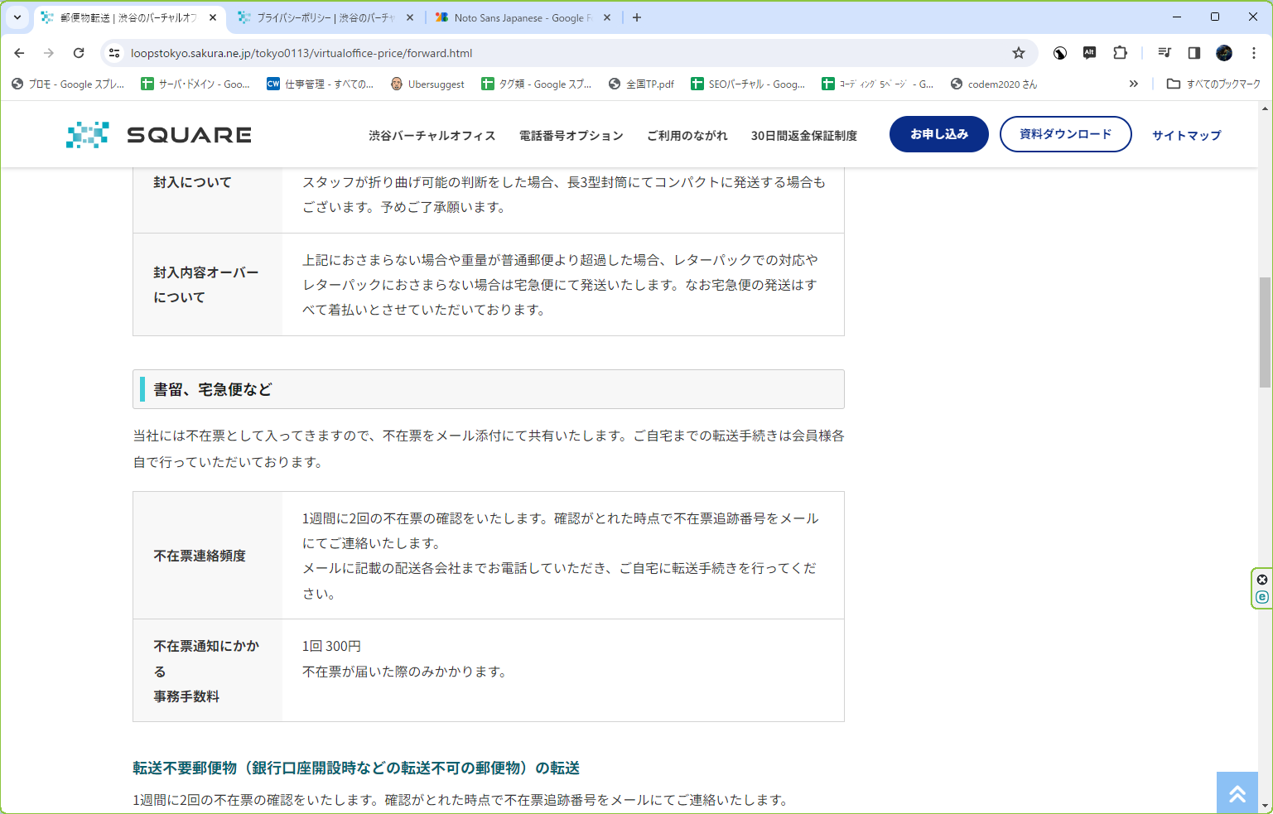
小見出し間の
余白
１５PX増やす
同じレイアウト対象
本人確認など
ページ内に小見出しが
複数出るページ
つめる

Slide 14
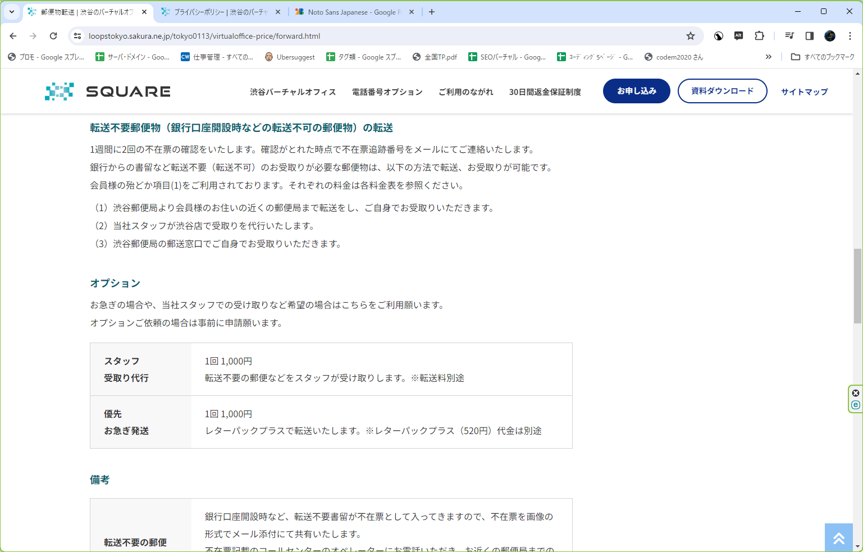
小見出しの扱いに
つめる

Slide 15
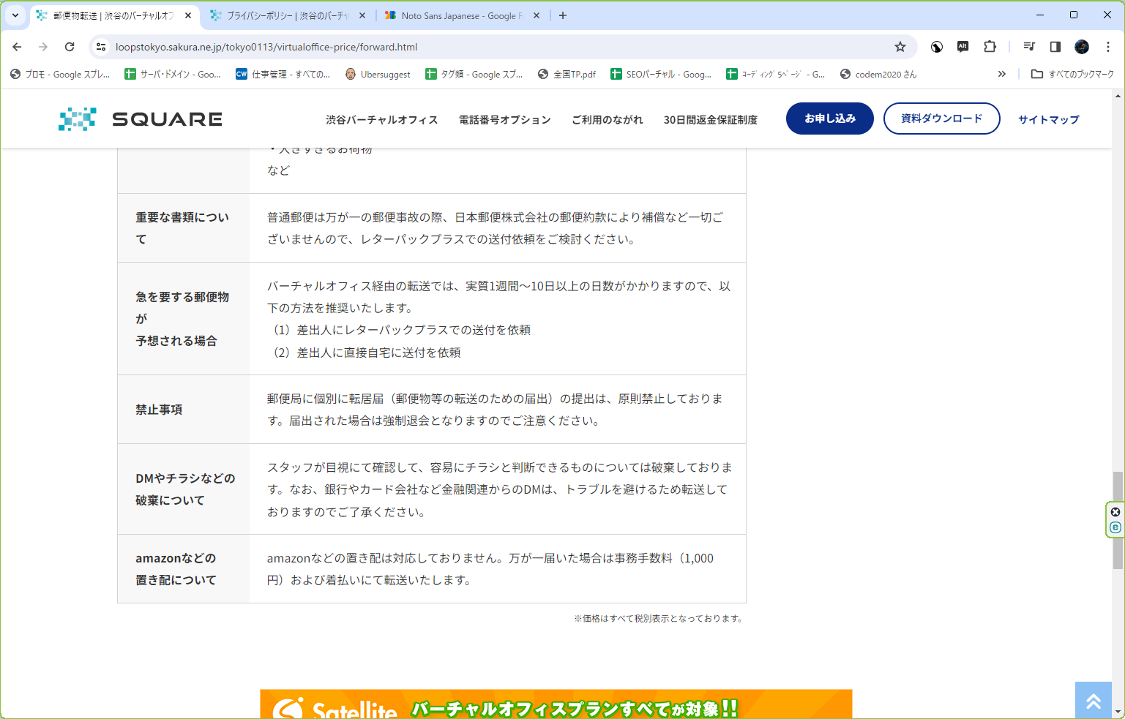
つめ

Slide 16
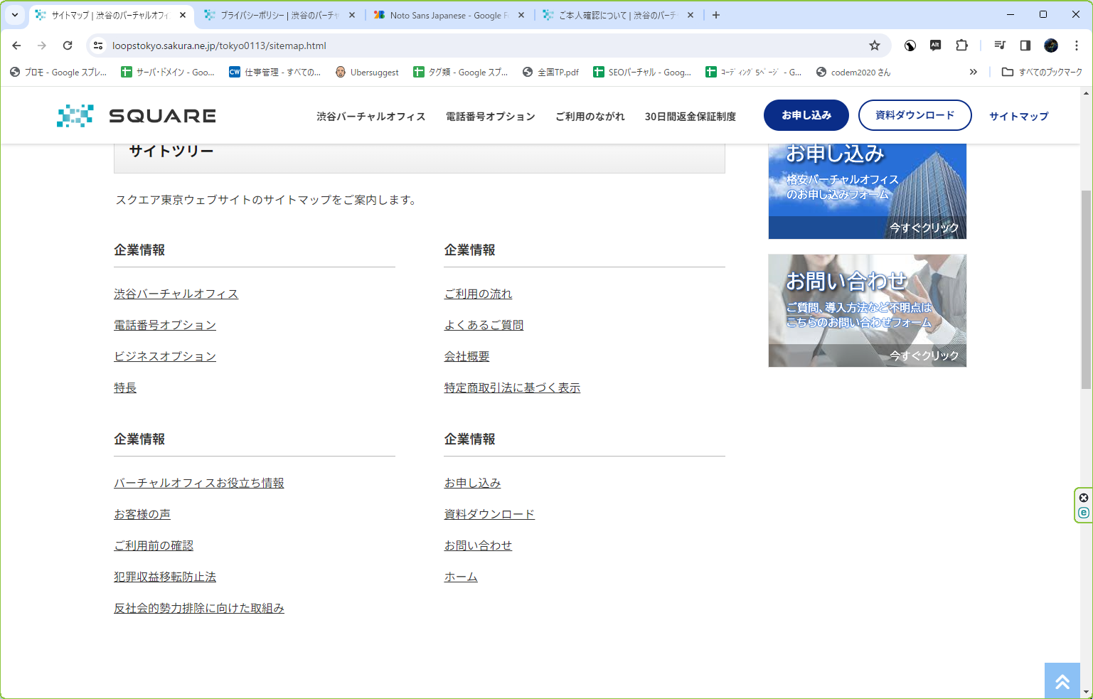
https://loopstokyo.sakura.ne.jp/tokyo0113/sitemap.html
バーチャルオフィスプラン
-----------------------
渋谷バーチャルオフィス
郵便物転送
電話番号オプション
-----------------------
一覧
03電話番号取得
050番号取得
ビジネスオプション
-----------------------
一覧
秘書電話代行
インターネットFAX
スクエア東京について
-----------------------
特長
会社概要
特定商取引法に基づく表示
インフォメーション
-----------------------
最新情報
採用情報
プライバシーポリシー
犯罪収益移転防止法
反社会的勢力排除に向けた取組み
お申し込みについて
-----------------------
一覧
ご利用のながれ
ご本人確認について
契約書について
30日間返金保証制度
実質的支配者について
よくあるご質問
-----------------------
サービスについて
お申込みについて
料金・お支払いについて
契約について
お問い合わせなど
-----------------------
お問い合わせ
資料ダウンロード
お申し込み
その他コンテンツ
-----------------------
バーチャルオフィスお役立ち情報
お客様の声
トップページ

